Slide 1
ВЕДЕНИЕ РЕГИОНАЛЬНОГО СЕГМЕНТА НАЦИОНАЛЬНОГО РАДИАЦИОННО-ЭПИДЕМИОЛОГИЧЕСКОГО РЕГИСТРА (НРЭР) по Республике Коми 2022
Лукина Надежда Витальевна, врач – статистик ОМС ГБУЗ РК «РМИАЦ»

Slide 2



О регистре
Национальный радиационно-эпидемиологический регистр (НРЭР) – государственная информационная система персональных данных граждан, подвергшихся воздействию радиации вследствие катастрофы на Чернобыльской АЭС, других радиационных аварий, ядерных испытаний и иных радиационных катастроф и инцидентов. Формирование и ведение НРЭР осуществляются в целях использования результатов медицинского наблюдения за состоянием здоровья зарегистрированных в нем граждан для оказания им адресной медицинской помощи, а также прогнозирования медицинских радиологических последствий, в том числе отдаленных последствий.
Оператором системы НРЭР является Министерство здравоохранения Российской Федерации
Научно-методическое сопровождение НРЭР и организационно-техническое обеспечение формирования единой федеральной базы данных регистра осуществляет Медицинский радиологический научный центр имени А.Ф. Цыба – филиал ФГБУ «Национальный медицинский исследовательский центр радиологии» Минздрава России (МРНЦ им. А.Ф. Цыба)
МРНЦ им. А.Ф. Цыба является сотрудничающим центром Всемирной организации здравоохранения (ВОЗ) по исследовательской работе и подготовке кадров для радиационной эпидемиологии

Slide 3
О регистре
Ведение НРЭР осуществляется во исполнение Федерального закона от 30.12.2012 г. № 329‑ФЗ, Закона РФ от 15.05.1991 г. № 1244‑1, Постановления Верховного Совета РФ от 27.12.1991 г. № 2123‑1, Федерального закона от 26.11.1998 г. № 175‑ФЗ, Федерального закона от 10.01.2002 г. № 2‑ФЗ, Постановления Правительства РФ от 23.07.2013 г. № 625, Приказа Минздрава России от 23.03.2015 г. № 134н.
НРЭР был создан на базе Российского государственного медико-дозиметрического регистра (РГМДР), история которого идет от образованного Минздравом СССР в 1986 году, сразу после Чернобыльской катастрофы, Всесоюзного распределенного регистра (ВРР).
Оператором системы НРЭР является Министерство здравоохранения Российской Федерации.
НРЭР ведется на электронных носителях с применением автоматизированной системы по формам регистра, утверждённым Приказом Минздрава России от 23.03.2015 г. № 134н.
НРЭР является федеральной информационной системой, включающей:
• единую федеральную базу данных;
• региональные сегменты;
• ведомственные подрегистры.
Единая федеральная база данных (ЕФБД) регистра включает информацию из всех региональных сегментов и ведомственных подрегистров.
Научно-методическое сопровождение НРЭР и организационно-техническое обеспечение формирования единой федеральной базы данных регистра осуществляет Медицинский радиологический научный центр имени А.Ф. Цыба – филиал ФГБУ «Национальный медицинский исследовательский центр радиологии» Минздрава России (МРНЦ им. А.Ф. Цыба).
Ведение региональных сегментов регистра осуществляют уполномоченные органы исполнительной власти субъектов Российской Федерации. Информацию о регистрируемых лицах представляют в уполномоченный орган исполнительной власти субъекта РФ, на территории которого проживают эти лица, медицинские организации, осуществляющие их медицинское обслуживание.
Ведение ведомственных подрегистров НРЭР

Slide 4
РГМДР
МЗ СССР 1986 год
НРЭР МЗ РФ 2015 год
НРЭР ФЕДЕРАЛЬНАЯ ИНФОРМАЦИОННАЯ СИСТЕМА
ЕДИНАЯ ФЕДЕРАЛЬНАЯ БАЗА ДАННЫХ
РЕГИОНАЛЬНЫЕ СЕГМЕНТЫ
ВЕДОМСТВЕННЫЕ ПОДРЕГИСТРЫ
ПЛАНОВАЯ ВЫГРУЗКА БАЗЫ ДАННЫХ НРЭР
МЕДИЦИНСКИМИ ОРГАНИЗАЦИЯМИ РЕСПУБЛИКИ КОМИ
ПРОИЗВОДИТСЯ В АПРЕЛЕ, ОКТЯБРЕ, ДЕКАБРЕ

Slide 5
Нормативные документы регулирующие функционирование НРЭР и РГМДР
Федеральный закон от 30.12.2012 г. № 329‑ФЗ
Закон РФ от 15.05.1991 г. № 1244‑1
Постановление Верховного Совета РФ от 27.12.1991 г. № 2123‑1
Федеральный закон от 26.11.1998 г. № 175‑ФЗ
Федеральный закон от 10.01.2002 г. № 2‑ФЗ
Постановление Правительства РФ от 23.07.2013 г. № 625
Приказ Минздрава России от 23.03.2015 г. № 134н
Письмо Министерства здравоохранения Российской Федерации от 13.05.2015 № 24-3/10/2-2096
Другие документы НРЭР и РГМДР
Постановление Правительства РФ от 22.09.1993 г. № 948
Приказ Минздрава России от 26.11.1993 г. № 281
Приказ Минздрава России от 11.08.1995 г. № 236
Приказ Минздрава России от 23.04.1998 г. № 134
Приказ Минздрава России от 22.10.2003 г. № 488

Slide 6
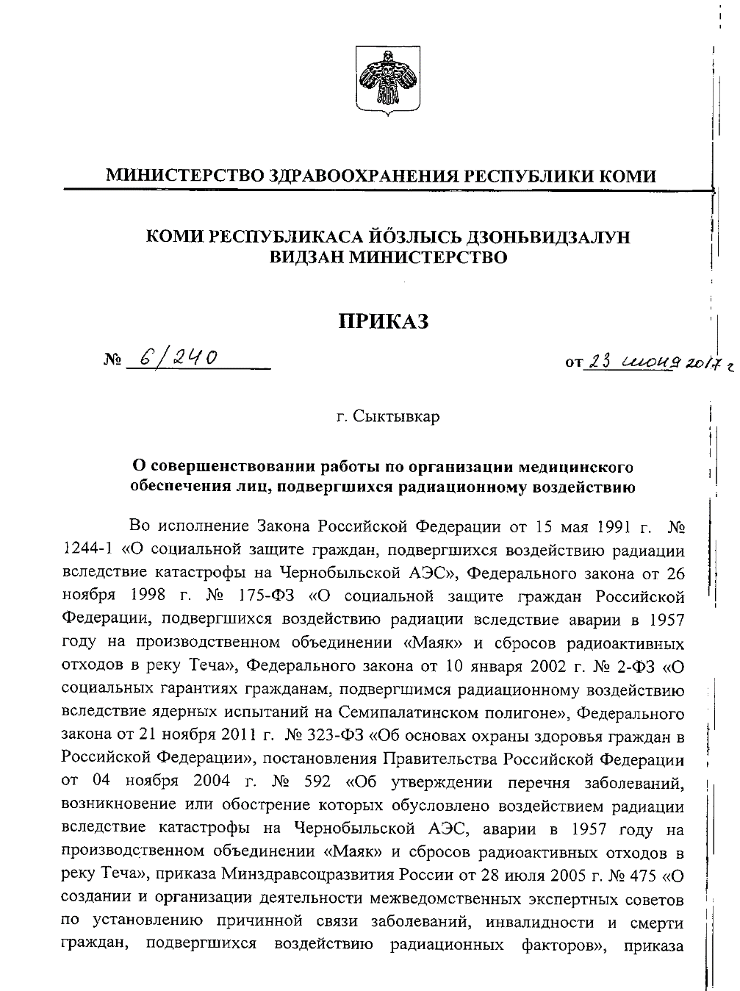
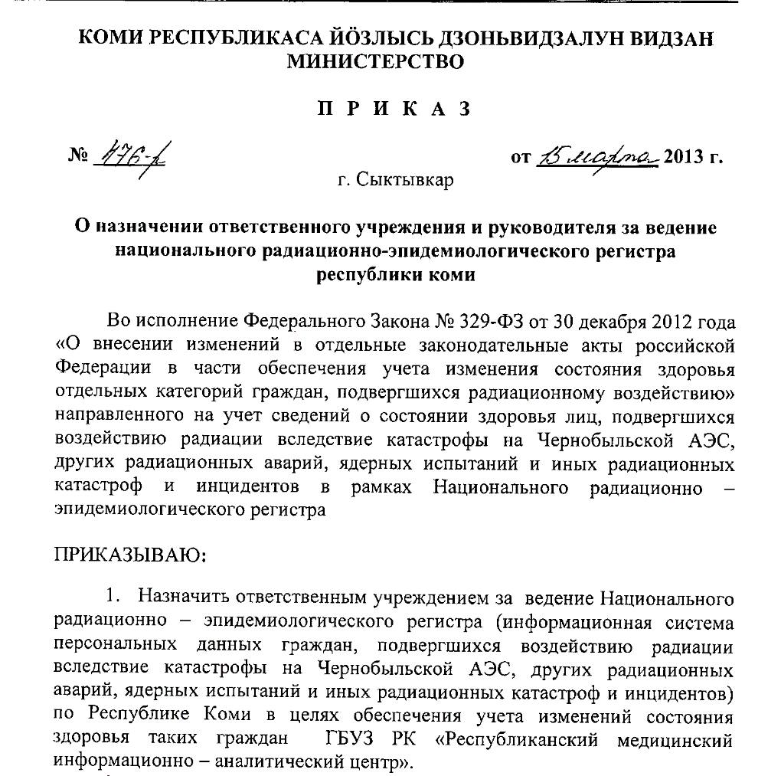
Учреждение, ответственное за ведение регионального сегмента НРЭР по Республике Коми, приказом МЗ РК определен ГБУЗ РК «Республиканский медицинский информационно-аналитический центр»
Нормативные документы
Министерства здравоохранения Республики Коми

Slide 7
Количество зарегистрированных лиц, состоящих на учете в разрезе медицинских организаций в регистре НРЭР на начало 2021 года
Медицинские организации | количество состоящих на начало 2021 года
Поликлиника ЛПО ОАО Монди СЛПК | 11
ГБУЗ РК Сыктывкарская городская поликлиника №3 | 186
ГБУЗ РК Сыктывкарская детская поликлиника №3 | 12
ГБУЗ РК Сыктывкарская городская больница | 25
ГБУЗ РК Эжвинская городская поликлиника | 48
ГБУЗ РК Воркутинская БСМП | 68
ГБУЗ РК Воркутинская детская больница | 7
ГБУЗ РК Интинская центральная больница | 27
ГБУЗ РК Ухтинская детская больница | 10
ГБУЗ РК Городская поликлиника №2 п.Ярега | 11
ГБУЗ РК Ухтинская городская поликлиника | 148
ГБУЗ РК Вуктыльская ЦРБ | 28
ГБУЗ РК Ижемская ЦРБ | 9
ГБУЗ РК Княжпогостская ЦРБ | 42
Медицинские организации | количество состоящих на начало 2021 года
ГУЗ РК Койгородская ЦРБ | 25
ГБУЗ РК Корткеросская ЦРБ | 40
ГБУЗ РК Печорская ЦРБ | 65
ГБУЗ РК Прилузская ЦРБ | 44
ГБУЗ РК Сосногорская ЦРБ | 47
ГБУЗ РК Сыктывдинская ЦРБ | 41
ГБУЗ РК Сысольская ЦРБ | 26
ГБУЗ РК Троицко-Печорская ЦРБ | 18
ГБУЗ РК Удорская ЦРБ | 58
ГБУЗ РК Усинская ЦРБ | 82
НУЗ Узловая больница ст.Микунь | 5
ГБУЗ РК Усть-Вымская ЦРБ | 51
ГБУЗ РК Усть-Куломская ЦРБ | 98
ГБУЗ РК Усть-Цилемская ЦРБ | 12
Всего по РК | 1244

Slide 8
Количество зарегистрированных лиц, состоящих на учете в разрезе медицинских организаций в регистре НРЭР на начало 2022 года
Медицинские организации | количество состоящих на учете на начало 2022 года
Поликлиника ЛПО ОАО Монди СЛПК | 10
ГБУЗ РК Сыктывкарская городская поликлиника №3 | 174
ГБУЗ РК Сыктывкарская детская поликлиника №3 | 12
ГБУЗ РК Сыктывкарская городская больница | 24
ГБУЗ РК Эжвинская городская поликлиника | 51
ГБУЗ РК Воркутинская БСМП | 64
ГБУЗ РК Воркутинская детская больница | 8
ГБУЗ РК Интинская центральная больница | 25
ГБУЗ РК Ухтинская детская больница | 10
ГБУЗ РК Городская поликлиника №2 п.Ярега | 10
ГБУЗ РК Ухтинская городская поликлиника | 131
ГБУЗ РК Вуктыльская ЦРБ | 28
ГБУЗ РК Ижемская ЦРБ | 9
ГБУЗ РК Княжпогостская ЦРБ | 42
Медицинские организации | количество состоящих на учете на начало 2022 года
ГУЗ РК Койгородская ЦРБ | 25
ГБУЗ РК Корткеросская ЦРБ | 40
ГБУЗ РК Печорская ЦРБ | 62
ГБУЗ РК Прилузская ЦРБ | 43
ГБУЗ РК Сосногорская ЦРБ | 44
ГБУЗ РК Сыктывдинская ЦРБ | 41
ГБУЗ РК Сысольская ЦРБ | 25
ГБУЗ РК Троицко-Печорская ЦРБ | 17
ГБУЗ РК Удорская ЦРБ | 55
ГБУЗ РК Усинская ЦРБ | 81
НУЗ Узловая больница ст.Микунь | 5
ГБУЗ РК Усть-Вымская ЦРБ | 50
ГБУЗ РК Усть-Куломская ЦРБ | 97
ГБУЗ РК Усть-Цилемская ЦРБ | 12
Всего по РК | 1195

Slide 9
Количество умерших за 2021 год в Республике Коми в разрезе медицинских организаций
Медицинские организации | количество умерших за 2021 год
Поликлиника ЛПО ОАО Монди СЛПК
ГБУЗ РК Сыктывкарская городская поликлиника №3 | 12
ГБУЗ РК Сыктывкарская детская поликлиника №3
ГБУЗ РК Сыктывкарская городская больница | 1
ГБУЗ РК Эжвинская городская поликлиника | 1
ГБУЗ РК Воркутинская БСМП | 3
ГБУЗ РК Воркутинская детская больница
ГБУЗ РК Интинская центральная больница
ГБУЗ РК Ухтинская детская больница
ГБУЗ РК Городская поликлиника №2 п.Ярега | 1
ГБУЗ РК Ухтинская городская поликлиника
ГБУЗ РК Вуктыльская ЦРБ
ГБУЗ РК Ижемская ЦРБ
ГБУЗ РК Княжпогостская ЦРБ
Медицинские организации | количество умерших за 2021 год
ГУЗ РК Койгородская ЦРБ
ГБУЗ РК Корткеросская ЦРБ
ГБУЗ РК Печорская ЦРБ | 1
ГБУЗ РК Прилузская ЦРБ | 1
ГБУЗ РК Сосногорская ЦРБ | 1
ГБУЗ РК Сыктывдинская ЦРБ
ГБУЗ РК Сысольская ЦРБ | 1
ГБУЗ РК Троицко-Печорская ЦРБ | 1
ГБУЗ РК Удорская ЦРБ | 3
ГБУЗ РК Усинская ЦРБ
НУЗ Узловая больница ст.Микунь
ГБУЗ РК Усть-Вымская ЦРБ | 1
ГБУЗ РК Усть-Куломская ЦРБ | 1
ГБУЗ РК Усть-Цилемская ЦРБ
ГБУЗ РК Республиканский госпиталь ветеранов войн и УБД
Всего по РК | 35

Slide 10
ОХВАТ НАБЛЮДЕНИЕМ, ЛИЦ ЗАРЕГИСТРИРОВАННЫХ В НРЭР ПО РЕСПУБЛИКЕ КОМИ 2009-2022 гг.

Slide 11
ОХВАТ НАБЛЮДЕНИЕМ, ЛИЦ ЗАРЕГИСТРИРОВАННЫХ В НРЭР ПО РЕСПУБЛИКЕ КОМИ 2019-2022 гг.
Число больных

Slide 12
ОХВАТ НАБЛЮДЕНИЕМ ПО ГОДАМ 2019-2022
Категория учёта | Охват (%) в 2019 г. | Охват (%) в 2020 г. | Охват (%) в 2021 г. | Охват (%) в на 30.10.2022 г.
Все категории | 75,0 | 71,6 | 74,6 | 55,2
ЧАЭС3: ликвидаторы 86-87 | 77,7 | 72,2 | 75,2 | 57,1
ЧАЭС 4: ликвидаторы 88-90 | 71,3 | 70,9 | 75,9 | 55,3
ЧАЭС6: эвакуированные | 73,8 | 74,2 | 86,2 | 64,3
ЧАЭС10: выехавшие | 79,8 | 76,5 | 79,6 | 53,8
ЧАЭС-потомки: | 70,3 | 69,5 | 69,2 | 50,8
поколение 1 (сын, дочь) | 63,9 | 64,1 | 64,2 | 46,6
поколение 2 (внук, внучка) | 86,8 | 84,6 | 81,8 | 62,8
поколение 3 (правнук, правнучка) | 100,0 | 100,0 | 100,0 | 60,0
МАЯКТЕЧА7: выехавшие (более 1 мЗв) | 100,0 | 100,0 | 100,0 | 100,0
СИП25: более 25 сЗв | 100,0 | - | 100,0 | 100,0
ВПОР: ветераны подразделений особого риска | 71,4 | 62,5 | 66,7 | 57,1

Slide 13
ОШИБКИ ВЫЯВЛЕННЫЕ В РЕГИСТРЕ форма «СОЗ» СВЕДЕНИЯ ОБ ОНКОЛОГИЧЕСКОМ ЗАБОЛЕВАНИИ База Данных от 28.04.2022г.
По результатам контроля проводимого на федеральном уровне МРНЦ им .А.Ф. ЦЫБА в формах « СОЗ» выявлены ошибки:
ГОРОДА:
СЫКТЫВКАР (СГП 3) -4
ПЕЧОРА-4
УХТА-7
ВОРКУТА-2
УСИНСК-4
СОСНОГОРСК-4
ИНТА-3
СЫКТЫВКАР (ЭГП)-1
СЫКТЫВКАР (СГБ)-2
РАЙОНЫ:
ТРОИЦКО-ПЕЧОРСКИЙ-1
УДОРСКИЙ-1
УСТЬ-КУЛОМСКИЙ-6
ЯРЕГА-1
КНЯЖПОГОСТСКИЙ-3
КОЙГОРОДСКИЙ-1
ПРИЛУЗСКИЙ-5
СОСНОГОРСКИЙ-4

Slide 14
ОШИБКИ ПРИ ЗАПОЛНЕНИИ ФОРМЫ «СОЗ» СВЕДЕНИЯ ОБ ОНКОЛОГИЧЕСКОМ ЗАБОЛЕВАНИИ в 2021-2022 гг.
РАЗДЕЛ III. ФОРМА ЗАПОЛНЯЕТСЯ НА ОДНУ ОПУХОЛЬ.
ПОРЯДКОВЙ НОМЕР ОПУХОЛИ ПО ОЧЕРЕДНОСТИ ДИАГНОСТИРОВАНИЯ.
ВСЕ СВЕДЕНИЯ О РЕЗУЛЬТАТАХ ЛЕЧЕНИЯ, СПЕЦИАЛЬНОМ ЛЕЧЕНИИ (СВЕДЕНИЯ О СМЕРТИ) ЗАПОЛНЯЮТСЯ В ДАННУЮ ФОРМУ.
ТОЛЬКО ПРИ ВЫЯВЛЕНИИ ВТОРОЙ (ТРЕТЬЕЙ) ОПУХОЛИ СОЗДАЕТСЯ ЕЩЕ ОДНА ФОРМА «СОЗ».
ЧАСТО ВСТРЕЧАЮЩЕЙСЯ ОШИБКИ
НЕ ЗАПОЛНЕНЫ:
СТАДИЯ ЗАБОЛЕВАНИЯ ПО СИСТЕМЕ TNM
МОРФОЛОГИЧЕСКИЙ ТИП ОПУХОЛИ
КОД МОРФОЛОГИИ
НОМЕР МОРФОЛОГИЧЕСКОГО ИССЛЕДОВАНИЯ И ДАТУ
ДОПУСКАЮТСЯ ОШИБКИ:
В ДИАГНОЗЕ И КОДИРОВКЕ ПО МКБ-10
ОТМЕЧАЮТ АУТОПСИИ ПРИМЕНИТЕЛЬНО К ДАННОЙ ОПУХОЛИ ЖИВЫМ ПАЦИЕНТАМ

Slide 15
ОШИБКИ ПРИ ЗАПОЛНЕНИИ ФОРМЫ « СОЗ» СВЕДЕНИЯ ОБ ОНКОЛОГИЧЕСКОМ ЗАБОЛЕВАНИИ в 2021-2022 гг.
Раздел VI. специальное лечение часто заполняются только за один год, при том , что больной жив и продолжает получать лечение.
Следует вывод , что форма «СОЗ» является малоинформативной, ответственные за ведение регистра не уделяют должного внимания к заполнению данной формы.
В текущем году были случаи удаления формы «СОЗ» из регистра, за предыдущие годы, что является грубой ошибкой.
В случае, если диагноз не подтвердился, или же был внесен ошибочно то необходимо в форме «СОЗ» в разделе IV необходимо внести советующие изменения. Удалять форму запрещается! (базы данных отправляются на федеральный уровень, проходят проверку, сведения отслеживаются).
При изменении диагноза нужно предоставлять скан выписки из лечебного учреждения.
В новой версии НРЭР активны справочники кодов МКБ-10.Просим при заполнении диагнозов использовать справочник из регистра.

Slide 16
КОММЕНТАРИИ К СОЗ МРНЦ им. А.Ф. Цыба
Уточните локализации: ЗНО: в СПС верхней доли С34.1, а в СОЗ- средней доли С34.2. Приведите формы НРЭР в соответствие друг другу. Р5- неправильный 4-й знак кода: кардиосклероз I25.1 ошибочно закодирован как ХИБС неуточненная I25.9.
Не выставлена стадия по системе TNM. Нет данных морфологического исследования, при этом указано, что диагноз подтвержден эндоскопически; их необходимо внести в строки 8-11 раздела 3.
Имеет место повторное заполнение форм "Сведения об онкологическом заболевании" (СОЗ) на одни и те же случаи злокачественных новообразований (ЗНО) у тех же самых зарегистрированных в НРЭР лиц.
В соответствии с Рекомендациями по заполнению формы СОЗ (Письмо Минздрава России от 13.05.2015 г. № 24-3/10/2-2096), если у лица, состоящего на учёте в НРЭР, было выявлено одно ЗНО, то заполняется одна форма СОЗ. В процессе динамического наблюдения в разделы IV – VI ранее заполненной формы вносится актуальная информация по итогам года. Разделы IV и VI ежегодно пополняются, а раздел V однократно заполняется (в случае смерти пациента, также в этом случае заполняется строка 13 раздела III формы). Если у лица, состоящего на учёте в регистре, было выявлено несколько ЗНО, то заполняется по одной форме СОЗ на каждое ЗНО.
В дальнейшем необходимо обеспечить ведение по одной форме СОЗ на каждый случай ЗНО среди лиц, состоящих на учёте

Slide 17
ОШИБКИ ВЫЯВЛЕННЫЕ ПРИ ПРОВЕДЕНИИ ПРОГРАММНОГО КОНТРОЛЯ форма « СПС» СВЕДЕНИЯ О ПРИЧИНАХ СМЕРТИ от 28.04.2022г.
По результатам контроля проводимого на федеральном уровне МРНЦ им.А.Ф. ЦЫБА в формах « СПС» выявлены ошибки:
ГОРОДА:
СЫКТЫВКАР (СГП3) -1
ИНТА-1
УХТА-3
ВОРКУТА-4
СОСНОГОРСК-1
ПЕЧОРА-2
ЯРЕГА-1
РАЙОНЫ:
УСТЬ –КУЛОМСКИЙ – 15
КОЙГОРОДСКИЙ-6
УСТЬ-ВЫМСКИЙ-1
УДОРСКИЙ-1
ИЖЕМСКИЙ-2
ПРИЛУЗСКИЙ-1
СЫКТЫВДИНСКИЙ-1
СЫСОЛЬСКИЙ-1

Slide 18
ОШИБКИ ПРИ ЗАПОЛНЕНИИ ФОРМЫ «СПС» СВЕДЕНИЯ ПРИЧИН СМЕРТИ в 2021-2022 гг.
РАЗДЕЛ I. ДОКУМЕНТЫ, ИСПОЛЬЗУЕМЫЕ ПРИ ЗАПОЛНЕНИИ ФОРМЫ.
ОТМЕЧАЮТ НЕСКОЛЬКО ПОЗИЦИЙ ДОКУМЕНТОВ, А СКАНОВ ДОКУМЕНТОВ ПРИ ЭТОМ НЕ ПРЕДОСТАВЛЯЮТ.
РАЗДЕЛ V. ПАТАЛОГОАНАТОМИЧЕСКИЙ ИЛИ СУБДЕБНО-МЕДИЦИНСИЙ ДИАГНОЗ ЗАПОЛНЯЕТСЯ СЛУЧАЕ, ЕСЛИ В РАЗДЕЛЕ I. П.6 ОТМЕЧЕН. ВЫПИСКУ ИЗ ПРОТОКОЛА НЕОБХОДИМО НАПРАВИТЬ СКАНОМ.
ЧАСТО ВСТРЕЧАЮЩАЯСЯ ОШИБКА :
ДИАГНОЗЫ И КОДЫ МКБ-10 В «СПС» НЕ СООТВЕТСТВУЮТ ДИАГНОЗАМ «МСОС» (медицинское свидетельство о смерти).
РАЗДЕЛ VIII. ФОРМА «СПС» ПРИЧИНЫ СМЕРТИ В СТРОКАХ ДУБЛИРУЮТСЯ
ВАЖНО УЧИТЫВАТЬ , ЧТО ПРИ ЗАПОЛНЕНИИ « СПС» И « СИСЗ» ДИАГНОЗЫ И КОДЫ МКБ-10 ДОЛЖНЫ БЫТЬ ИДЕНТИЧНЫМИ.
ЕСЛИ У ЗАРЕГИСТРИРОВАННОГО В РЕГИСТРЕ БЫЛО ОНКОЛОГИЧЕСКОЕ ЗАБОЛЕВАНИЕ И НАСТУПАЕТ СМЕРТЬ, ТО ВО ВСЕХ ТРЕХ ФОРМАХ ( СПС,СИСЗ,СОЗ) ДИАГНОЗЫ ДОЛЖНЫ БЫТЬ ОДИНАКОВЫМИ.
СПРАВОЧНИКИ ДИАГНОЗОВ И КОДОВ МКБ-10 АКТИВНЫ, ПРОСИМ ИСПОЛЬЗОВАТЬ ПРИ ЗАПОЛНЕНИИ ФОРМ.

Slide 19
НЕКОТОРЫЕ КОММЕНТАРИИ К СПС МРНЦ им. А.Ф. Цыба
р8с1 - неправильный код диагноза - Острая сердечно-легочная недостаточность (правильный код I26.0) ошибочно закодирована как Острая бактериальная пневмония J15.0, р8с3 - пропущена строка между записями - диагноз и код из строки 3 перенести в строку 2, согласно правилу заполнения МСОС ( ф№ 106/у-08)
р8с1 - неправильный код диагноза - Острая сердечно-сосудистая недостаточность (правильный код I50.1) ошибочно закодирована как Дилатационная кардиомиопатия I42.0, р8с3 - пропущена строка между записями - диагноз и код из строки 3 перенести в строку 2, согласно правилу заполнения МСОС( ф№ 106/у-08)

Slide 20
ОШИБКИ ВЫЯВЛЕННЫЕ ПРИ ПРОВЕДЕНИИ ПРОГРАММНОГО КОНТРОЛЯ форма «СЗЛ» СВЕДЕНИЯ О ЗАРЕГИСТРИРОВАННОМ ЛИЦЕ 2022г.
По результатам контроля проводимого на федеральном уровне МРНЦ им.А.Ф.ЦЫБА в формах « СЗЛ»
ГОРОДА
УХТА-3
ВОРКУТА-2
СОСНОГОРСК-1
ПЕЧОРА-19
ЯРЕГА-1
УСИНСК-7
МОНДИ СЛПК-5
ВЫ
РАЙОНЫ:
УСТЬ-ВЫМСКИЙ-1
УДОРСКИЙ-4
СЫКТЫВДИНСКИЙ-1
СЫСОЛЬСКИЙ-1
ВУКТЫЛЬСКИЙ-7
КНЯЖПОГОСТКИЙ-4
КОРТКЕРОССКИЙ-3

Slide 21
Проблемы по ведению регистра ПОСАД НРЭР в 2022 г.
Не уделяется должного внимания к оформлению форм за предыдущие годы (СОЗ,СПС). За текущий период 2022 года также были допущены ошибки в формах.
Заполнение полей учетных форм с ошибками приводит искажению информации в регистре.
В базу данных вводятся сведения об онкологических больных без предоставления сканов первичных медицинских документов, на основании которых оформлялись и сведения об онкологическом заболевании (СОЗ).Нет взаимодействия с КРОД.
Отсутствие копий официальных дозиметрических документов, на основании которых в форму (СЗЛ) внесена информация о дозе и периоде облучения.
Отсутствие сканов первичных документов подтверждающих смерть зарегистрированных в регистре (СПС) за предыдущие годы.
Не все медицинские организации своевременно предоставляют актуализированные базы данных (БД) регистра, тем самым снижаются показатели охвата диспансеризацией в целом по Республике Коми.
Количество ошибок за предыдущие годы имеет тенденцию к снижению.
Есть положительная динамика проведения программного контроля НРЭР.

Slide 22
Задачи, которые необходимо решить до конца декабря 2022 года
Обновить приказ по учреждению об ответственных лицах за ведение регистра. Представить информацию с указанием ФИО, должности и контактных телефонов ГБУЗ РК «РМИАЦ».
Ответственный за ведение регистра в МО должен контролировать качество формирования (наполнение) регионального сегмента путем внесения актуализированной информации в программном обеспечении «ПОСАД»: грубой ошибкой является исключение из регистра зарегистрированного пациента.
Представить сканы первичных документов, на основании которых вводились формы СОЗ и СПС в регистр НРЭР не позднее 27 декабря 2022г.
Восстановить «проваленные» годы в диспансерном наблюдении, осуществлять поиск первичных медицинских документов за предыдущие годы. Вести архив медицинской документации, зарегистрированных в НРЭР.
Восстановить правильный порядок в ведении форм Регистра (Приказ Минздрава России от 23.03.2015 г. № 134н). Ввод сведений об онкологическом заболевании и причин смерти зарегистрированных в НРЭР проводить строго на основании первичных медицинских документов.
Организовать взаимодействие с отделениями Бюро СМЭ, ЗАГС, КРОД онкокабинетами, для предоставления медицинских документов, подтверждающих диагнозы в СОЗ и СПС.
Перед выгрузкой и отправки базы данных проверить системную дату и провести углубленную проверку на наличие ошибок, при выявлении ошибок нужно исправить их.

Slide 23
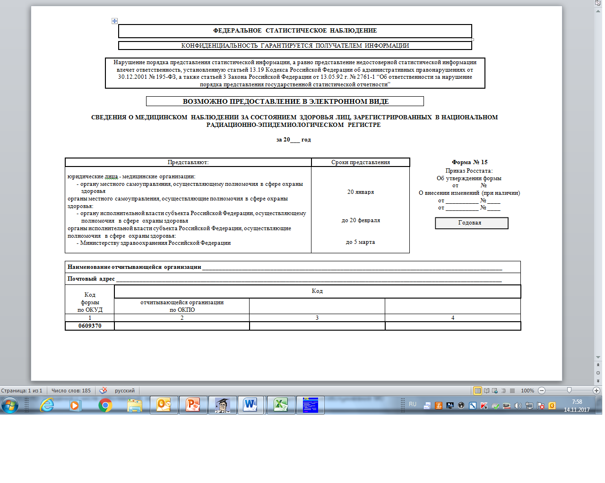
ФОРМА № 15 ФОРМИРУЕТСЯ В РЕГИСТРЕ, ПЕРЕД ФОРМИРОВАНИЕМ НЕОБХОДИМО ВЫПОЛНИТЬ СВЯЗЫВАНИЕ ИДЕНТИФИКАЦИОННЫХ ДАННЫХ ( ПОСАД АДМИНИСТРАТОР)

Slide 24
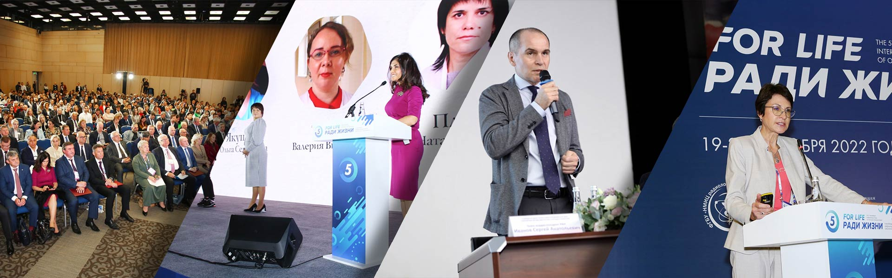
Пятый Международный юбилейный форум онкологии и радиотерапии «Ради жизни – For Life»
На полях Форума прошло более 50 тематических мероприятий — школ, конгрессов, секций, круглых столов, прочитано 880 докладов по самым актуальным проблемам диагностики и лечения онкологических заболеваний.
Завершился Форум 23 сентября 2022г. проведением VI Международных чтений памяти академика А.Ф. Цыба, которые собрали ведущих экспертов крупнейших научных и медицинских центров не только из России, но и Японии, Монголии, Южной Кореи и Китая

Slide 25
Контактная информация ГБУЗ РК «Республиканский медицинский информационно-аналитический центр»
Ответственные сотрудники:
Заместитель директора по организационно методической работе
Иваненко Николай Геннадиевич
Тел. 8(8212)301-240 (доб.622)
Ответственный за ведение регистра
Лукина Надежда Витальевна
Тел. 8(812)301-240 (доб.608)
Ответственный за установку программы ПОСАД
Макеева Светлана Анатольевна
Тел. 8(8212)301-240 (доб.656)
Спасибо за внимание!

